Slide 1
جامعة بنها
كلية التربية الرياضية
قسم نظريات وتطبيقات الرياضات المائية
سباحة (1)
التشريح العضلي للعضلات العاملة في رياضة السباحة
د/ هشام عمر

Slide 2
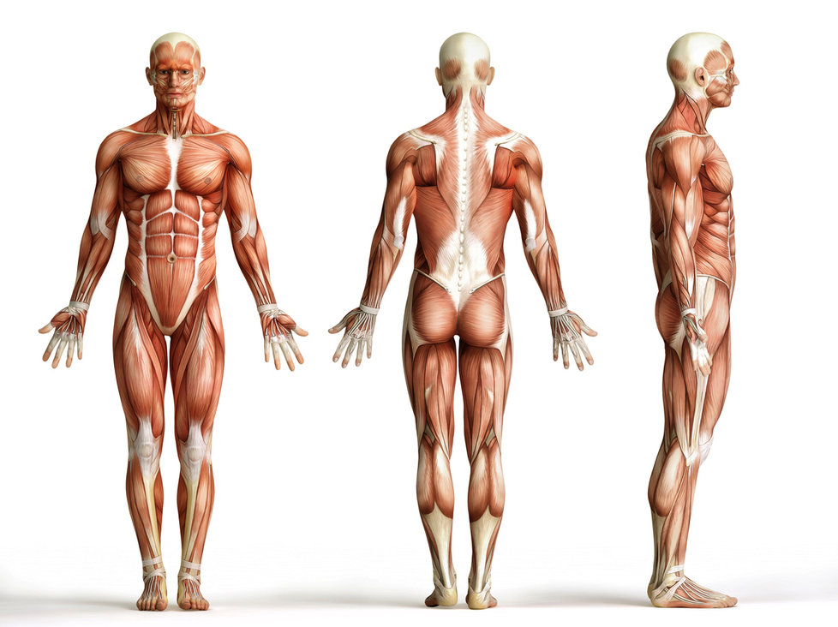
شمل الجهاز العضلى مجموعه كبيرة من عضلات الجسم بالإضافة إلى عدد من الأوتار(tendons) و الصفاقات(Aponeurosis) و الصفائح(Fascia) و الوتر هو مجموعه من الألياف Collagen Fibers))تنشأ من العضلات وتكون إما مستديرة مفتولة أو عريضة منبسطة وهذه في الواقع هي مجموع اغشية الخلايا العضلية التي تبقى غير مميزه بعد تحول الطبقة الجرثومية الوسطى (طبقة الميزودرم) (mesoderm)إلى أنسجة عضلية وتشكل الأوتار الوسيط اللازم لإندغام النسيج العضلي في أطراف العظام فى معظم الحالات أو مع غيرها من العضلات أحيانا.

Slide 3
والأنسجة العضلية ثلاث أنواع مختلفة هى: 1ـ عضله القلبCardiac Muscle : وهى العضلة الوحيدة التى تعمل دائما وبشكل مستمر من الميلاد حتى الوفاة وتتركب من نسيج مخطط 2ـ عضلات غير إراديةSmooth Muscles : وتتكون من نسيج غير مخطط وليس للإنسان قدره على التحكم فى عملها أو تنظيمه بل تقوم بعملها ذاتيا تحت الجهاز العصبي اللاإرادي. 3ـ عضلات إرادية Voluntary Muscle : وتتكون من نسيج مخطط وتكون هذه تحت سيطرة الإنسان فتنقبض وتنبسط وفق ما يشاء أو يتطلب وهذا النوع من العضلات أساسي فى دراسة الإرجونوميكس لذلك فان الجزء التالى سوف يخصص لدراسة هذا النوع وحده

Slide 4
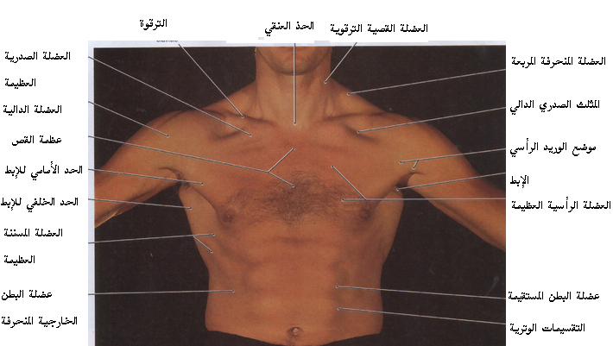
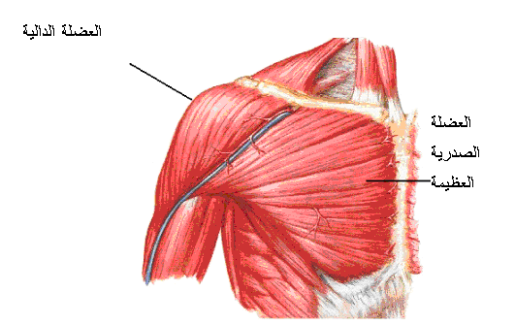
التصنيف الحركى للعضلات: وتنقسم عضلات الجسم فيما يختص بحركة أجزائه المختلفة إلى ثمان مجموعات وهى العضلات التى تربط الطرف العلوى بالجذع، عضلات العضد، عضلات الساعد، عضلات اليد، العضلات التى تربط الطرف السفلى بالحوض، عضلات الفخذ، عضلات الساق وعضلات القدم 1- المجموعة الأولى ( العضلات التى تربط الطرف العلوى بالجذع): 1-1 - العضلة الصدرية العظيمة: (Pectoralis major)

Slide 5
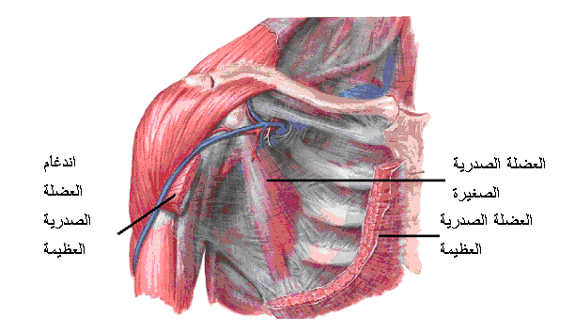
العضد على الجذع(flexion) وتدويره للأنسية(medial rotation) 1-2- العضلة الصدرية الصغيرة : (Pectoralis minor) عضله مثلثة الشكل تقع تحت العضلة الصدرية العظمية تنشأ من الأطراف الأمامية للأضلاع الثالث والرابع والخامس وتندغم فى النتوء الغرابى(coracoid process) لعظم اللوح وعمل هذه العضلة هو تحريك لوح الكتف إلى الأمام والأسفل.

Slide 6
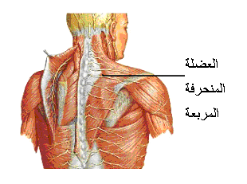
1-3- العضلة المنحرفة المربعة : (Trapezius) عضلة سطحية مثلثة الشكل وتقع خلف العنق وأعلى الجذع وتنشأ من كل من نتوء العظم المؤخرى(External occipital protuberance) ومن الرباط القفوى (ligamentum nuchae) ومن النتؤات الشوكية(spines) للفقرات الصدرية(thoracic vertebrae) والفقرة العنقية السابعة(7th cervical vertebra) وتندغم فى الثلث الخلفى والوحشى للترقوة والحرف العلوى لشوكة عظم اللوح والحرف الأنسى للنتوء الاخرومى وعمل هذه العضلة هو رفع الكتف بواسطة أليافها العليا وخفضه بواسطة أليافها السفلى أما الألياف الوسطى فتقرب اللوح للخط الأوسط من الجسم

Slide 7
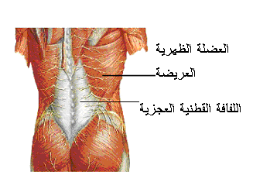
1-4- العضلة الظهرية العريضة: عضله عريضة تغطى الظهر من أسفل وتنشأ من كل من النتؤات الستة الصدرية السفلى والنتوءات القطنية والعجزية عن طريق اللفافة القطنية العجزية (thoracolumbar fascia) كلها ومن الشفة الوحشية من الحرقفة(Iliac crest) ومن الاربعة أضلاع السفلى (lower four ribs)وبعض الألياف القليلة من زاوية لوح الكتف السفلي وتندغم فى قاع ميزاب الرأس الطويلة للعضلة ذات الرأسين(Floor of the interutbercular groove) وعملها هو تقريب العضد من الجذع(adduction) وبسطه على الكتف(extension) وتدويره للأنسية

Slide 8
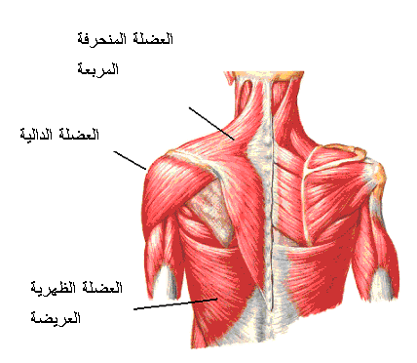
-5- العضلة الدالية: (Deltoid muscle) عضلة قوية سطحية هرمية الشكل تغطى مفصل الكتف من الأمام والوحشية والخلفية وتكسب الكتف استدارته المعروفة بالاشتراك مع رأس عظم العضد تنشأ من كل من الثلث الوحشى الأمامي لعظم الترقوة والشفة السفلى لشوكة اللوح والحرف الوحشى للنتوء الأخرومى وتندغم فى الحدبة الدالية (Deltoid tuberosity) الموجودة فى منتصف عظم العضد من الوحشية وعملها هو رفع العضد (إبعاده) عن الجذع من زاوية 15 درجة إلى زاوية قائمة وكذلك تدوير العضد للانسية وقبضه بواسطة أليافها الامامية وتبسطه وتدور به إلى الوحشية(lateral rotation) بواسطة أليافها الخلفية

Slide 9
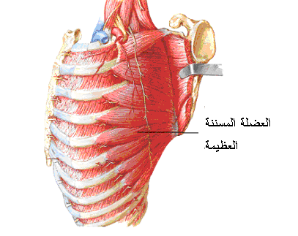
1-6- العضلة المسننه العظيمة: (Serratus antaerior) عضلة كبيرة تغطى قفص الصدر من الجهتين الوحشية والخلفية وتنشأ من السطح الوحشي للأضلاع الثمانية العليا وتندغم فى الشفة الامامية للحرف الفقرى(Ventral aspect of the medial border) لعظم اللوح وعملها ككل هو تحريك لوح الكتف إلى الأمام أما زوائدها الإصبعية الخمسة السفلى فتعمل على تدوير لوح الكتف في حالة رفع الذراع لأعلى من زاوية قائمة أي أنها تكمل عمل العضلة الدالية التي ترفع الذراع من 15 درجة إلى زاوية قائمة.

Slide 10
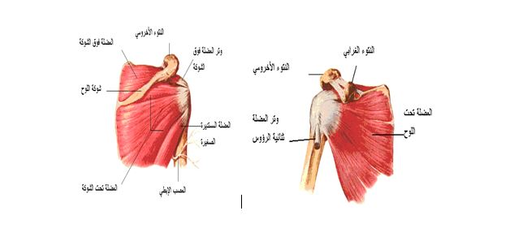
1-7- عضلات اللوح: وهى مجموعه العضلات التي تربط اللوح بالجذع من الأمام والخلف كما أنها تعمل على ربط الطرف العلوي بالجذع بطريق غير مباشر عن طريق ربط اللوح بالطرف العلوي وهذه تضمن عدد كبير من العضلات العضلة تحت اللوح(Subscapularis)، العضلة المسننة العظيمة(Serratus antaerior)، العضلة فوق الشوكة(Supraspinatus)، العضلة تحت الشوكة(Infraspinatus)، العضلة الدالية (Deltoid muscle)، العضلة المستديرة العظيمة(Teres major)، العضلة المستديرة الصغيرة(Teres minor)، العضلة الرافعة للوح(Levator scapulae) , العضلة المعينة العظيمة(Rhomboi major) ، العضلة المعينة الصغيرة (Rhomboid minor)

Slide 11
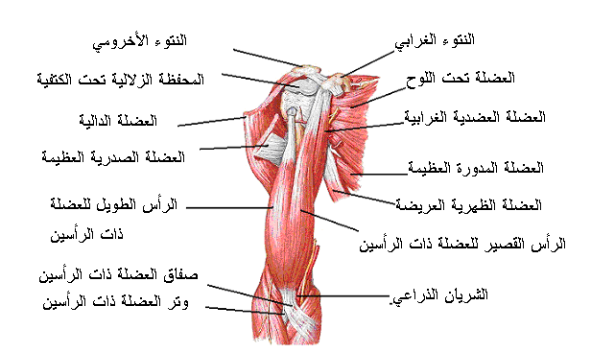
المجموعة الثانية ( عضلات العضد) 2-1- العضلة العضدية ذات الرأسين: (Biceps Brachii) وهى عضله أمامية سطحية وتنشأ من أعلى برأسين أحدهما طويل ينشأ من أعلى الحفره العنابية لعظم اللوح وينشأ الرأس الثانى من النتوء الغرابى وتندغم العضلة فى الجزء الخلفى للنتوء الكعبرى (Radial tuberosity) وفى الصفاق الموجود بالجهة الانسية العليا للساعد(Bicepital aponeurosis) وعمل هذه العضلة هو قبض الساعد أثناء بطحه وبطحه أثناء قبضه وكذلك قبض العضد على الجذع

Slide 12
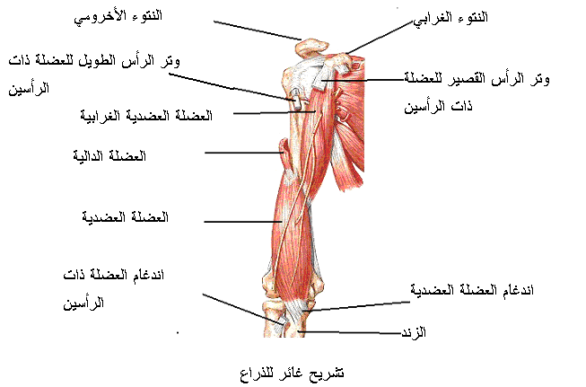
2-2- العضلة العضدية(Brachialis) وتقع خلف ذات الرأسين وتغطى عظم العضد من الامام وتنشأ فى عظم العضد الأمامى وتندغم فى السطح الأمامى للنتوء القرنى(coronoid process) لعظم الزند وعملها هو قبض الساعد على العضد سواء كان في وضع الكب أو البطح

Slide 13
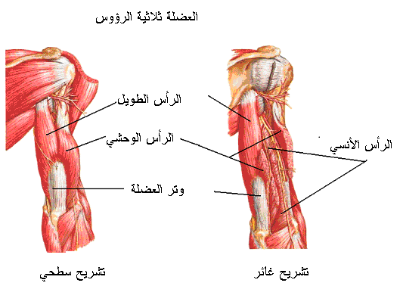
2-3- العضلة العضدية الغرابية: (Coracobrachialis) وهى تقع بالجهة الانسية العليا للعضد وتنشأ مع الرأس القصير للعضلة العضدية ذات الرأسين وتندغم فى منتصف عظم العضد من الجهة الانسية عملها قبض وتقريب العضد من الجذع 2-4- العضلة ذات الرؤوس الثلاثة: (Triceps) وهى العضلة التى تغطى السطح الخلفى لعظم العضد وتنشأ بثلاث رؤوس أولها الرأس الطويل وينشأ من أسفل الحفرة العنابية لعظم اللوح وثانيها الرأس الوحشي وينشأ من الجهة العليا الوحشية للسطح الخلفى لعظم العضد وثالثها الرأس الأنسى وينشأ من السطح الخلفى لعظم العضد أسفل الميزاب الحلزونى(spiral groove) وتندغم العضلة فى السطح العلوى للنتوء المرفقى (olecranon process) لعظم الزند وعملها هو بسط الساعد على العضد .

Slide 14
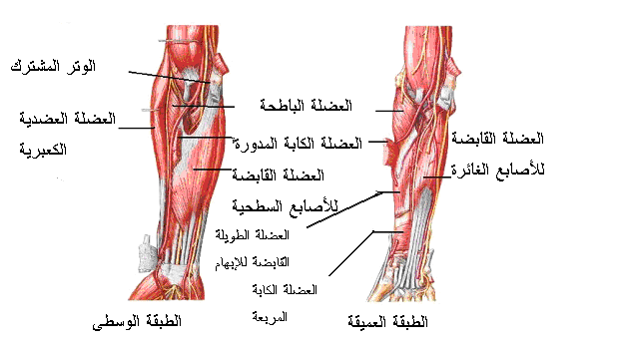
المجموعه الثالثه ( عضلات الساعد):
عضلات الساعد الامامية: (flexor group)
العضلة الكعبرية القابضة للرسغ (flexor carpi radialis)
العضلة الزندية القابضه للرسغ (flexor carpi ulnaris)
العضلة القابضة للاصابع السطحية: (flexor digitorum superficialis)

Slide 15
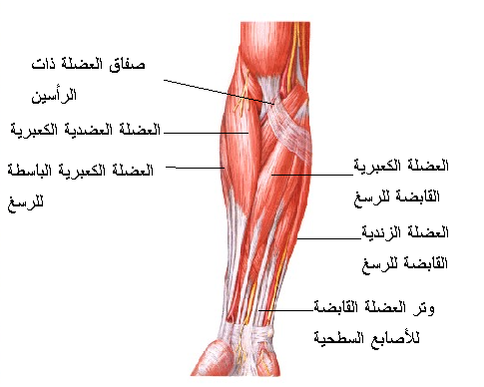
العضلة القابضة للأصابع الغائرة : (flexor digitorum profundus) العضلة الكابة المستديرة : (pronator teres)3 العضلة الكابة المربعة: (pronator Quadratus) العضلة القابضة الطويلة للإبهام (Flexor policis longus)

Slide 16
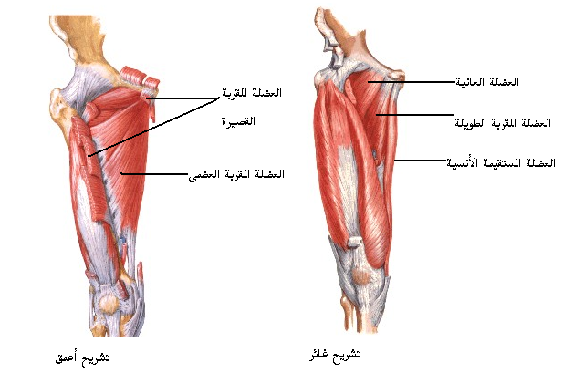
عضلات الفخذ وتنقسم هذه الى ثلاث مجموعات، عضلات أمامية تقع الى الأمام والوحشية من عظم الفخذ ومعظم عضلات هذه المجموعة عضلات باسطة، عضلات أنسية مقربة ، عضلات خلفية قابضة وذلك بالاضافة إلى عضلة واحدة وحشية وهى العضلة الموترة للصفاق الفخذى القصبى

Slide 17
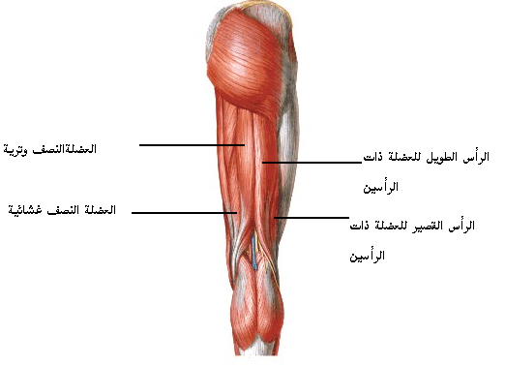
عضلات الفخذ الخلفية : (Hamstrings)

Slide 18
المادة العلمية تحت مسئولية أستاذ المقرر ودون أدنى مسئولية على الكلية أو الجامعة

